Slide 1
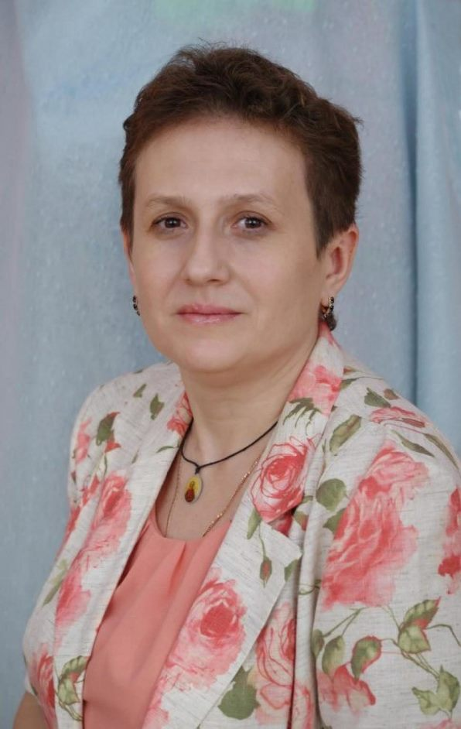
Муниципальное бюджетное дошкольное образовательное учреждение № 3 « Ласточка»
Использование ЛЕГО-конструирования в образовательной работе с дошкольниками.
Подготовила и провела
Нечаева О.А.

Slide 3
Цель: повышение профессионального мастерства педагогов-участников мастер-класса в процессе активной педагогической работы по конструктивно-модельной деятельности. Задачи: 1. Обсудить роль конструирования во всестороннем развитии дошкольника, знакомство с новыми видами конструирования; 2. показать участникам мастер-класса технологии работы с детьми дошкольного возраста в области ЛЕГО-конструирования; 3. формирование у участников мастер-класса мотивации на использование в образовательной деятельности ЛЕГО-конструктора.

Slide 4
Предварительная работа: изготовление картотек со схемами и образцами построек из ЛЕГО. Оборудование и материалы: конструктор ЛЕГО, проектор, картотека схем и образцов построек, картотеки по разным видам конструирования «Схемы, модели, карточки»

Slide 5
Важнейшей отличительной особенностью ФГОС ДО является системно-деятельностный подход, предполагающий чередование практических и умственных действий ребенка. Такой подход можно реализовать в образовательной среде «LEGO», так как «LEGO» позволяет ребенку думать, фантазировать, и действовать, не боясь ошибиться.

Slide 6
Конструктор LEGO - давно уже легендарный бренд и по-прежнему обыкновенное чудо: интерес к нему не затухает много десятилетий —
с момента его появления в Дании в 1949 году.
С того дня и вплоть до настоящего времени LEGO ни разу не изменил своему девизу «Играй с удовольствием».
У слова LEGO два значения:
«я учусь» и «я складываю»

Slide 7
«LEGO» - технология является ярким примером интеграции всех образовательных областей, как в организованной образовательной деятельности, так и в самостоятельной деятельности детей
СОЦИАЛЬНО-КОММУНИКАТИВНОЕ РАЗВИТИЕ.
ПОЗНАВАТЕЛЬНОЕ РАЗВИТИЕ
РЕЧЕВОЕ РАЗВИТИЕ
ХУДОЖЕСТВЕННО-ЭСТЕТИЧЕСКОЕ РАЗВИТИЕ.
ФИЗИЧЕСКОЕ РАЗВИТИЕ

Slide 8
Структура ЛЕГО-конструированию следующая:
✓ Первая часть - упражнения на развитие логического мышления и памяти, закрепление деталей конструктора, изучение схем построек.
✓ Вторая часть – собственно конструирование - развитие способностей к наглядному и творческому моделированию.
✓ Третья часть – обыгрывание построек, выставка работ.
В LEGO-конструировании применяется несколько основных методов обучения детей…

Slide 9
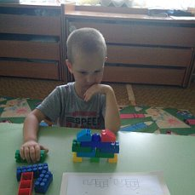
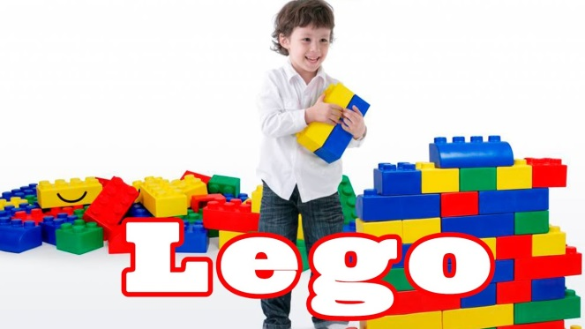
КОНСТРУИРОВАНИЕ ПО ОБРАЗЦУ.

Slide 10
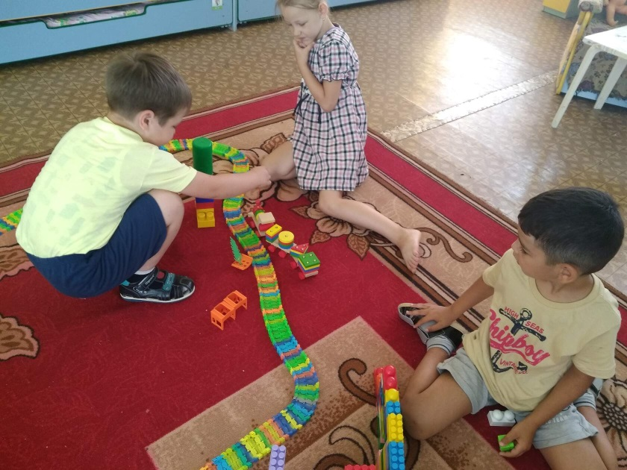
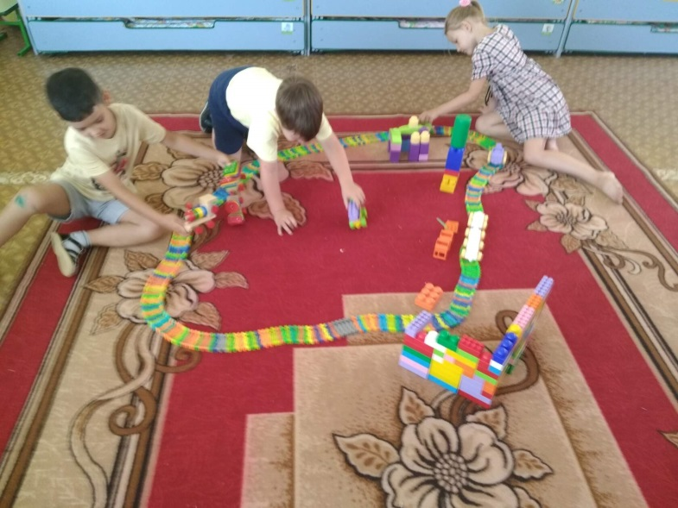
КОНСТРУИРОВАНИЕ ПО УСЛОВИЯМ.

Slide 11
КОНСТРУИРОВАНИЕ ПО ПРОСТЕЙШИМ ЧЕРТЕЖАМ.

Slide 12
КОНСТРУИРОВАНИЕ ПО ЗАМЫСЛУ.

Slide 13
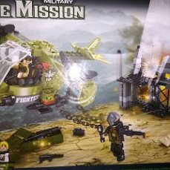
КОНСТРУИРОВАНИЕ ПО ТЕМЕ

Slide 14
Стандартная деталь «LEGO» –это кирпичики с разным количеством кнопочек…

Slide 15
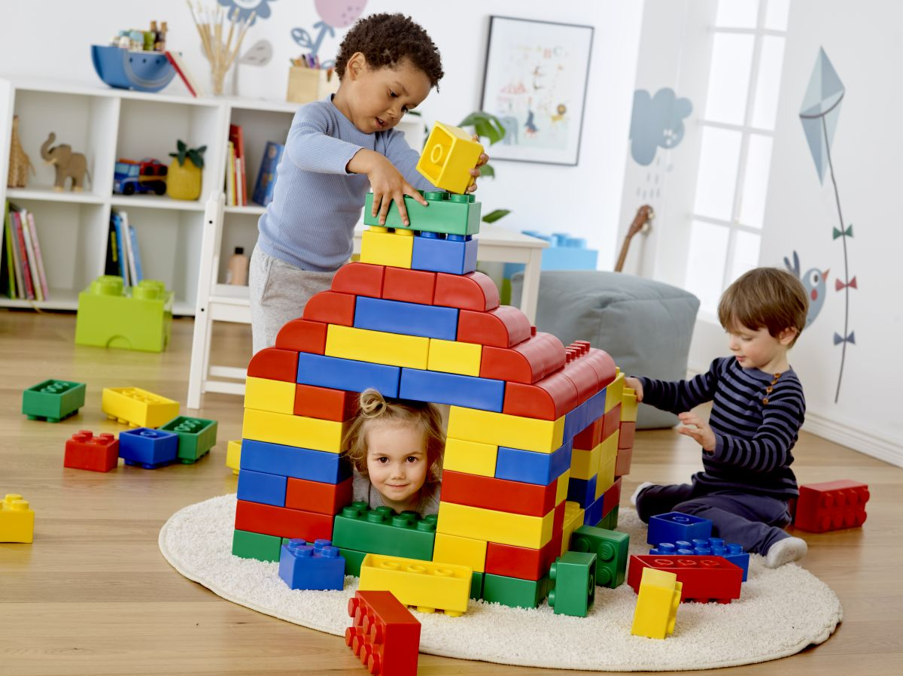
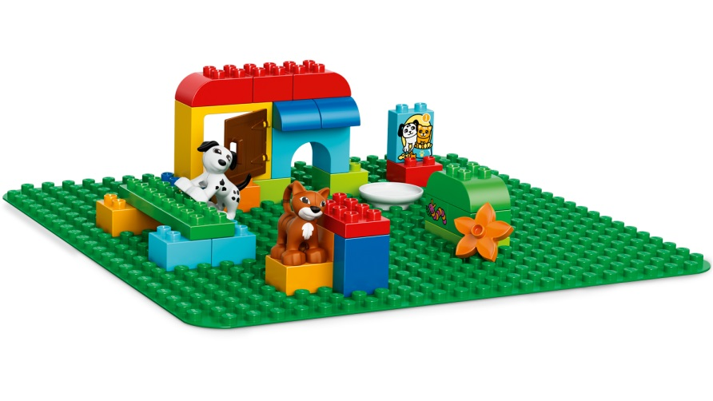
Конструктор ЛЕГО можно разделить на два больших класса: классическое мелкое ЛЕГО и крупное ЛЕГО. А также конструкторы с разными механизмами и тематическими наборами.

Slide 16
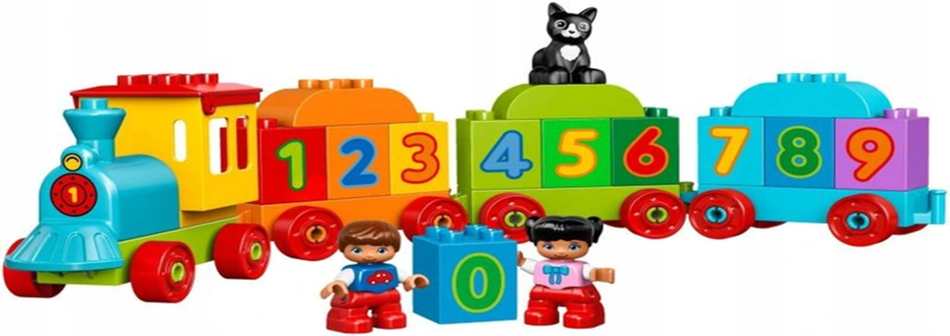
Практическая часть
ПУТЕШЕСТВИЕ В МИР «ЛЕГО»

Slide 17
СТАНЦИЯ «ЛЕГОМАТЕМАТИКА»

Slide 18
СТАНЦИЯ «У КАЖДОГО СВОЯ ИСТОРИЯ»

Slide 19
Станция ты да я , да ты со мной

Slide 20
СТАНЦИЯ «ПОДВИЖНАЯ»

Slide 21
СТРАНА «ЛЕГО - МИР»

Slide 22
«Лего» – это фантастическое новое приключение, каждый раз необычное, всегда веселое, познавательное и желанное.
Но, дорогие педагоги, нам нужно запомнить и не забывать…

Slide 23
Помните, конструктор – ЛЕГО – это…
➢ Неограниченный потенциал игры: легкий сбор и разбор конструкций. Широкие игровые возможности: играть можно везде.
➢ Универсальность. Подходит для всех возрастов: для девочек и мальчиков, и даже взрослых.
➢ Всестороннее развитие ребенка: воображение, творческие способности, логическое мышление.
➢ Это возможность коллективной игры.

